Slide 1
まねき ねこ（招き猫）

Slide 2
まねき ねこ（招き猫）

Slide 3
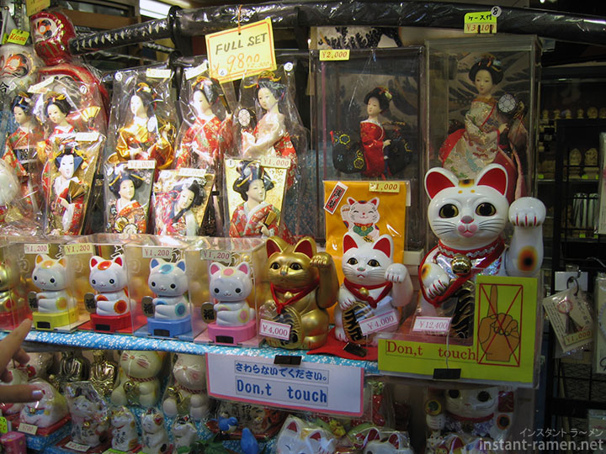
招き猫 shop

Slide 4
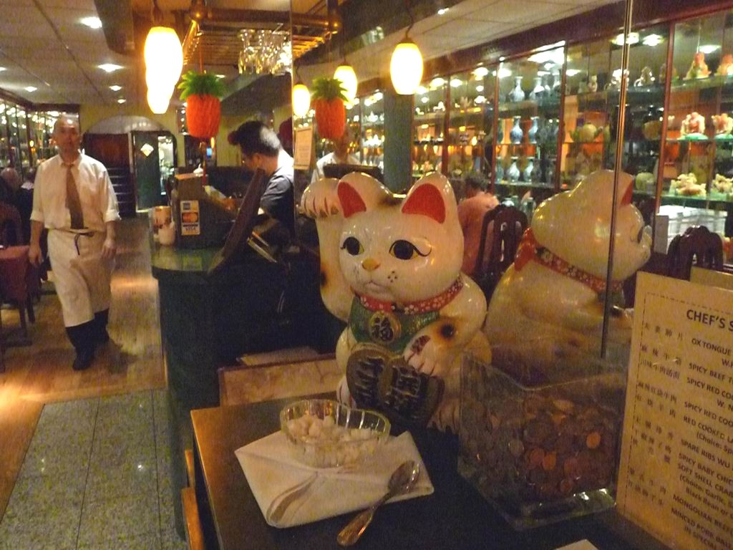
招き猫 in restaurant

Slide 5
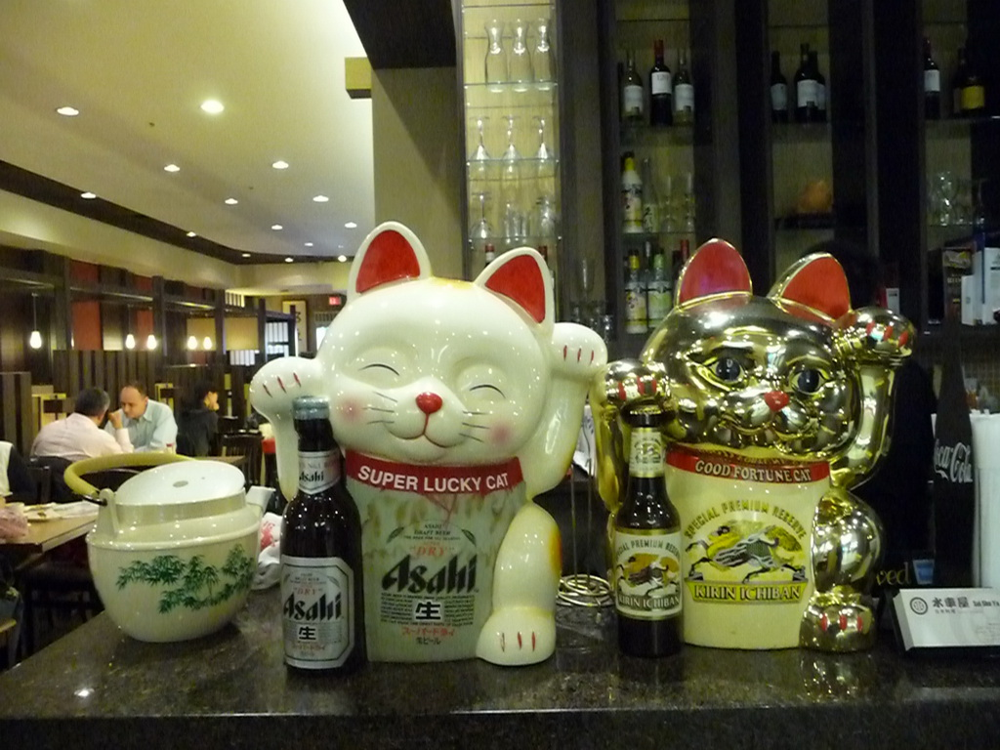
招き猫 in restaurant

Slide 6
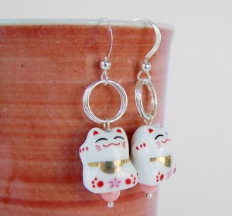
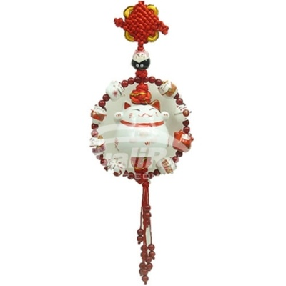
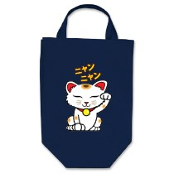
招き猫 on accessories

Slide 7
What is so special about Maneki Neko? Let’s share our ideas…

Slide 8
まねき ねこは なに？
Beckoning cat. Also known as Welcoming cat, Lucky cat, Fortune cat or Money cat
A common Japanese sculpture often made of ceramics
Believed to bring good luck to the owner

Slide 9
まねき ねこの ジェスチャー
Upright paw beckoning
Left paw raised brings in customers
Right paw raised brings good luck and wealth
Some believe the opposite

Slide 10
まねき ねこの こばん
こばん (worth one Ryo)
せんまんりょう
(10million Ryo)

Slide 11
Let’s make one for ourselves!
You will need…
Coloured pencils (いろえんぴつ）
Scissor （はさみ）
Gluestick （のり）
Step1 : Colour in according to the instructions
Step2 : Cut into separate pieces
Step3 : Glue the pieces together to complete
a 3D Maneki Neko

Slide 12
まねき ねこの いろ
めは あおい です。
はなは オレンジ です。
くち と みみは あかい です。
くちわ(collar)と こばん(coin) は きいろい
です。
はんえん(semi-circle)は みどり です。
あたま(head)と うで(arms)と あし(feet)と
ちょうほうけい(rectangle)は しろい です。

